Slide 1

Inteligência Artificial na Vida Cotidiana
por MIGUEL LUCIANO

Slide 2
01
ChatGPT
Seu Assistente Virtual

Slide 3
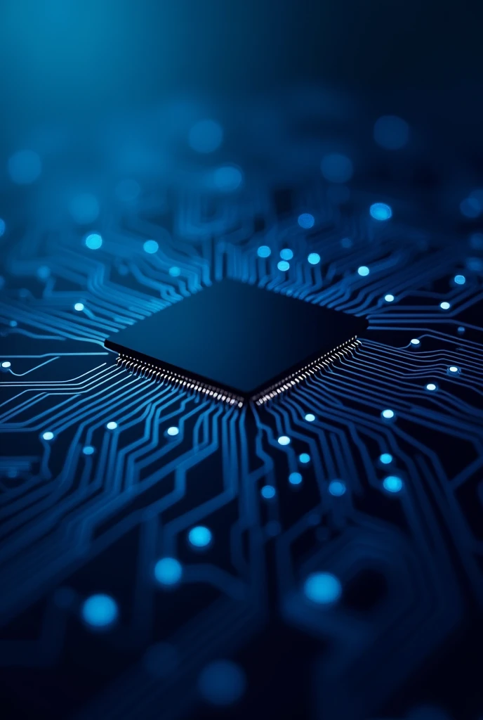
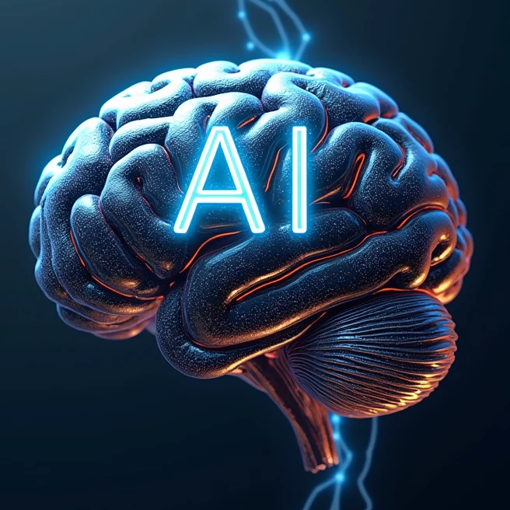
ChatGPT
Respostas Imediatas e Suporte
O ChatGPT, desenvolvido pela OpenAI, é uma ferramenta versátil que pode atuar como um assistente pessoal. No cotidiano, ele pode ajudar a responder perguntas rápidas, elaborar textos, ou até mesmo ajudar com o planejamento de tarefas. Por exemplo, se você está organizando um evento, pode pedir ao ChatGPT para sugerir um cronograma ou criar uma lista de tarefas. Ele pode fornecer respostas imediatas e precisas, economizando tempo e esforço.
Aprendizado Personalizado
Outra aplicação do ChatGPT é a personalização do aprendizado. Se você está estudando um novo tópico, pode interagir com o ChatGPT para obter explicações detalhadas e exemplos práticos. Isso é especialmente útil para aprender novos conceitos rapidamente sem precisar buscar múltiplas fontes.

Slide 4
02
Leonardo.AI
Design e Criatividade

Slide 5
Leonardo.AI
Criação de Imagens e Arte
Leonardo.AI é uma IA generativa focada na criação de imagens e arte. Se você precisa de uma imagem para um projeto ou campanha, pode usar Leonardo.AI para gerar visuais personalizados de acordo com suas especificações. Por exemplo, um designer gráfico pode utilizar essa ferramenta para criar conceitos visuais para uma marca sem precisar começar do zero, economizando tempo e recursos.
Ideias Visuais Rápidas
Além disso, Leonardo.AI pode ajudar na geração de ideias visuais. Se você está criando uma apresentação ou desenvolvendo um material de marketing, pode pedir ao Leonardo.AI para gerar vários conceitos visuais que podem ser rapidamente ajustados e incorporados ao seu trabalho.

Slide 6
03
ElevenLabs
Áudio e Comunicação

Slide 7
ElevenLabs
Geração de Vozes Realistas
ElevenLabs é uma plataforma especializada em criar vozes geradas por IA com qualidade natural. Se você precisa de locuções para vídeos ou apresentações, pode utilizar ElevenLabs para gerar gravações com diferentes estilos e tons de voz. Por exemplo, um criador de conteúdo pode gerar locuções para vídeos explicativos ou anúncios sem precisar contratar um narrador profissional.
Assistência em Comunicações
Além de criar vozes, ElevenLabs pode ser usado para melhorar a comunicação em diferentes contextos, como a criação de mensagens automáticas para atendimento ao cliente. Isso pode agilizar o suporte e melhorar a experiência do usuário.

Slide 8
04
D-ID
Imagens e Vídeos Animados

Slide 9
D-ID
Criação de Vídeos e Animações
D-ID é uma IA que permite criar vídeos e animações a partir de imagens estáticas. Isso é útil para a criação de conteúdos envolventes para redes sociais ou campanhas publicitárias. Por exemplo, você pode transformar uma foto de um produto em um vídeo curto que mostra o produto em ação, aumentando o engajamento e atraindo mais atenção.
Animações para Apresentações
Outra aplicação prática é a criação de animações para apresentações corporativas. D-ID pode gerar vídeos curtos e dinâmicos que ajudam a ilustrar pontos importantes e manter o público interessado.

Slide 10
Conclusão
As IAs Generativas, como ChatGPT, Leonardo.AI, ElevenLabs e D-ID, estão transformando a forma como lidamos com tarefas diárias e processos criativos. Elas oferecem soluções práticas que economizam tempo, melhoram a eficiência e facilitam a criação de conteúdos personalizados e de alta qualidade.
Além de suas aplicações no cotidiano, essas tecnologias também têm um impacto significativo na Análise de Dados. Ferramentas de IA, como modelos generativos e algoritmos avançados, são usadas para processar grandes volumes de dados, gerar insights e prever tendências. Esses recursos são essenciais para empresas que buscam otimizar suas operações e tomar decisões baseadas em dados precisos e atualizados. Em resumo, a integração da IA na vida cotidiana e na análise de dados está tornando nossas vidas mais eficientes e produtivas.

